Slide 1
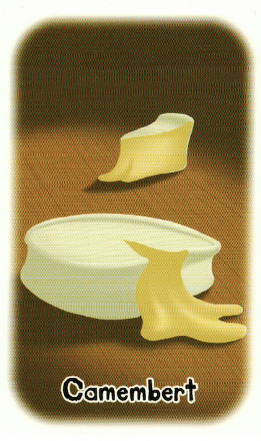
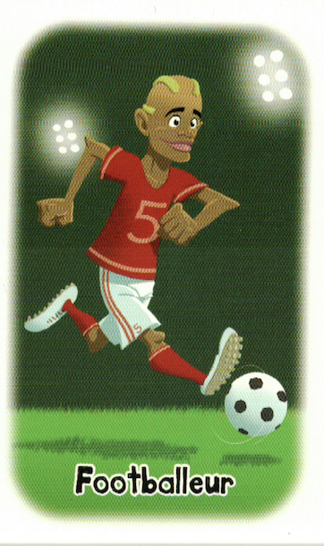
Cartes pour écrire
(1)C
Source: cartes du jeu unanimo
P’tit blog de Segpa

Slide 3
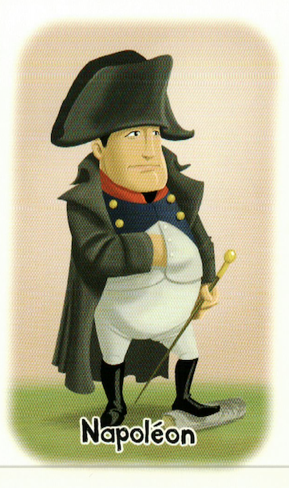

Slide 4
